Slide 1
怎样更好地交流，更好地通过言语影响他人，领导他人？怎样在简短的时间里让他人了解自己的想法，达到交流的目的，把事情做得更好？

Slide 2
语文 六年级 下册
口语交际
即兴发言

Slide 3
生活中有些场合，需要我们做即兴发言。

Slide 4
班里来了新同学，班主任让你代表全班同学向他表示欢迎。

Slide 5
学校作文比赛获奖，老师临时让你发表获奖感言。

Slide 6
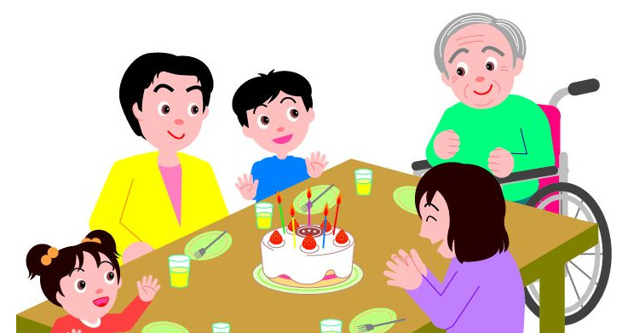
参加爷爷的寿宴，宴席上向爷爷说几句祝福的话。

Slide 7
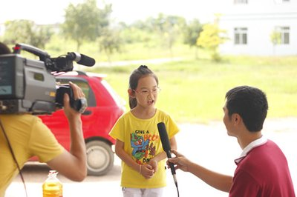
在街上玩耍，路遇电视台采访，记者让你谈谈对“小学生带手机去学校”的看法。

Slide 8
※提前打腹稿，想清楚先说什么，
后说什么。
※注意说话的场合和对象。

Slide 9
交际示例：宴席上向爷爷说几句祝福的话
祝爷爷寿比南山，福如东海。
祝爷爷身体健康，生活愉快！也谢谢各位来给爷爷祝寿的亲朋好友。

Slide 10
1.班里来了新同学，班主任让你代表全班同学表示欢迎。
2.学校作文比赛获奖，老师临时让你发表获奖感言。
3.同学转学要走，你代表全班同学说几句话。
4.在街上玩耍，路遇电视台采访，记者让你谈谈对“小学生带手机去学校”的看法。
小组内用“抽序号”的方式，各自选择一个话题，练习一下即兴发言吧。

Slide 11
我抽到的是1号，我先说吧。

Slide 12
我们小组小明的即兴发言最精彩。他说得内容很有条理，语气自然，态度很大方。

Slide 13
我觉得我的即兴发言能力有待于提高，我很紧张，以后要多练习。说前打个腹稿，争取说得有条理些。

Slide 14
咱们小组内互相提出交流话题，继续进行组内即兴发言练习吧！
※提前打腹稿，想清楚先说什么，后说什么。
※注意说话的场合和对象。

Slide 15
我给你出个话题：过新年了，你用手机语音向老师拜个年吧。

Slide 16
通过这节课的口语交际，同学们有什么收获呢？跟大家交流一下吧。

Slide 17
我知道了生活中处处都离不开即兴发言，所以以后要积极发言，才会越来越敢说、会说。

Slide 18
我知道了即兴发言要注意的事项，也知道了即兴发言是一种能力，要多加练习。

